Slide 1



Môn Tiếng Việt - Lớp 2A
Giáo viên: Trần Thị Thuỷ

Slide 2
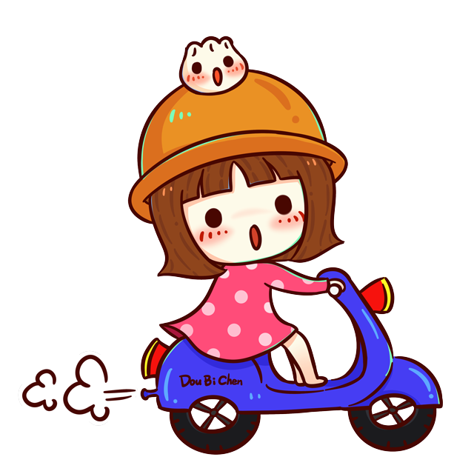


Slide 3


Slide 4


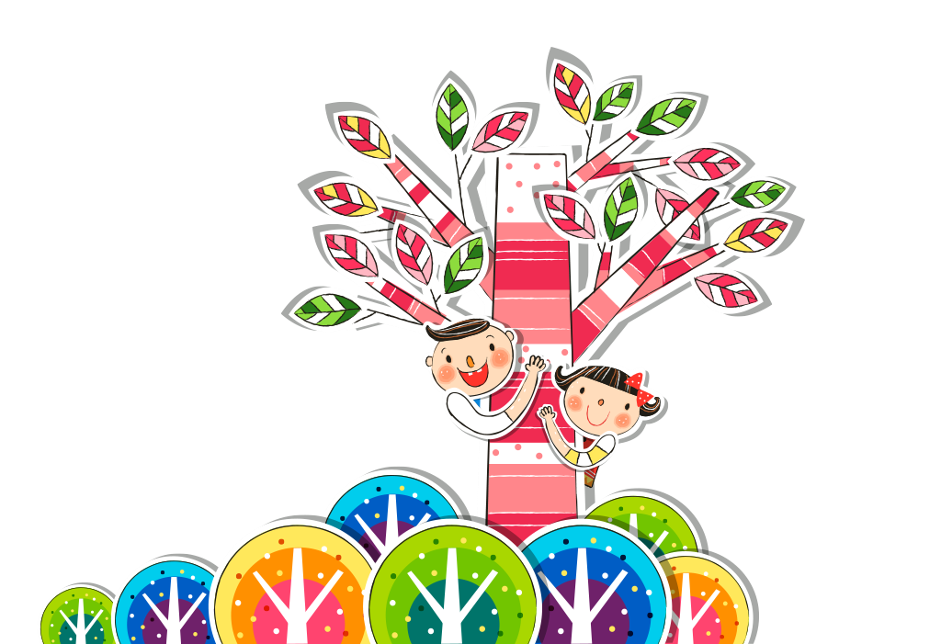
01
*Kiến thức, kĩ năng:
- Viết đúng đoạn chính tả theo yêu cầu.
- Làm đúng các bài tập chính tả.
02
*Phát triển năng lực và phẩm chất:
- Biết quan sát và viết đúng các nét chữ, trình bày đẹp bài chính tả.
- HS có ý thức chăm chỉ học tập.

Slide 5


Slide 6

Khi trang sách mở ǟa
Tǟang sách còn có lửa
Mà giấy chẳng cháy đâu
Tǟang sách có ao sâu
Mà giấy không hề ướt
Tǟang sách không nói được
Sao em nghe điều gì
Dạt dào như sóng vỗ
Một chân trời đang đi.

Slide 7

Khi trang sách mở ǟa
Tςang sách còn có lửa
Tςang sách không nói được
Mà giấy chẳng cháy đâu
Sao em nghe điều gì
Tςang sách có ao sâu
Dạt dào như sóng vỗ
Mà giấy không hề ướt.
Một chân trời đang đi.

Slide 8

Khi trang sách mở ǟa
Tǟang sách còn có lửa
Mà giấy chẳng cháy đâu
Tǟang sách có ao sâu
Mà giấy không hề ướt
Những chữ đứng đầu câu cần viết hoa.
Đoạn thơ có những chữ nào cần viết hoa?
Tǟang sách không nói được
Sao em nghe điều gì
Dạt dào như sóng vỗ
Một chân trời đang đi.

Slide 9

ao sâu
dạt dào
chân trời
sóng vỗ

Slide 10


Slide 11



VIẾT BÀI
Học sinh viết bài vào vở ô li

Slide 12
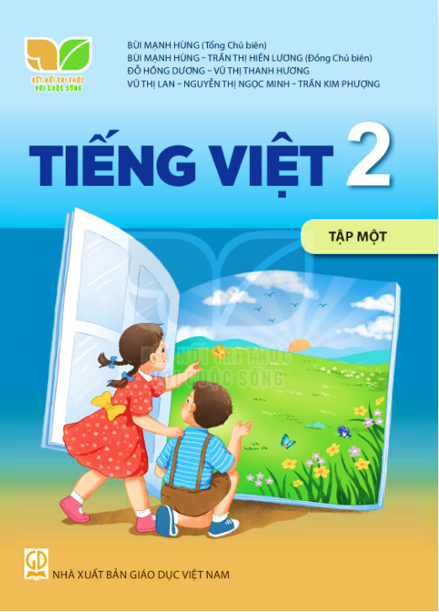
Viết tên 2 tác giả của những cuốn sách em đã học.
Bùi Mạnh Hùng
Tǟần Thị Hiền Lương
Đỗ Hồng Dương

Slide 13
3.Chọn a hoặc b
a. Chọn l hoặc n thay cho ô vuông
Dao có mài mới sắc, người có học mới nên
Hay học thì sang hay làm thì có
- Lật từng trang, từng trang
Giấy trắng sờ mát rượi
Thơm tho mùi giấy mới
Nắn nót bàn tay xinh.

Slide 14


Slide 15

b. Chọn tiếng trong ngoặc đơn thay cho ô vuông
- (gắn/gắng): gắn bó, cố gắng, gắng sức
- (nắn/nắng): ánh nắng, uốn nắn, nắn nót
- (vần/vầng): vần thơ, vầng trăng, vầng trán
-(vân/vâng): vân gỗ, vâng lời, vân tay

Slide 16

DẶN DÒ
Hoàn thành BT vận dụng.
Chuẩn bị bài tiếp theo.

Slide 17
Chúc các em học tốt

